Slide 1
Умом Россию не понять…
Умом — Россию не понять, Аршином общим не измерить: У ней особенная стать — В Россию можно только верить.

Slide 2
Умом Россию не понять…
Умом — Россию не понять, Umom — Rossiyu ne ponyat’, Аршином общим не измерить: Arshinom obshchim ne izmerit’: У ней особенная стать — U nei osobennaya stat’— В Россию можно только верить.
V Rossiyu mozhno tol’ko verit’.

Slide 3
Умом Россию не понять…
Умом — Россию не понять,
With mind – Russia [NB object!] not to understand, Аршином общим не измерить:
With yardstick common not to measure: У ней особенная стать —
With her a particular character – В Россию можно только верить.
In Russia possible only to believe.

Slide 4
Умом Россию не понять…
Умом — Россию не понять,
With the mind – one cannot understand Russia, Аршином общим не измерить:
With a common yardstick one cannot measure her: У ней особенная стать —
She has particular character – В Россию можно только верить.
In Russia it is possible only to believe.

Slide 5
Fyodor Tyutchev (1803-1873)
Notes:
Image: https://picryl.com/media/fyodor-tyutchev-3eedc7

Slide 6
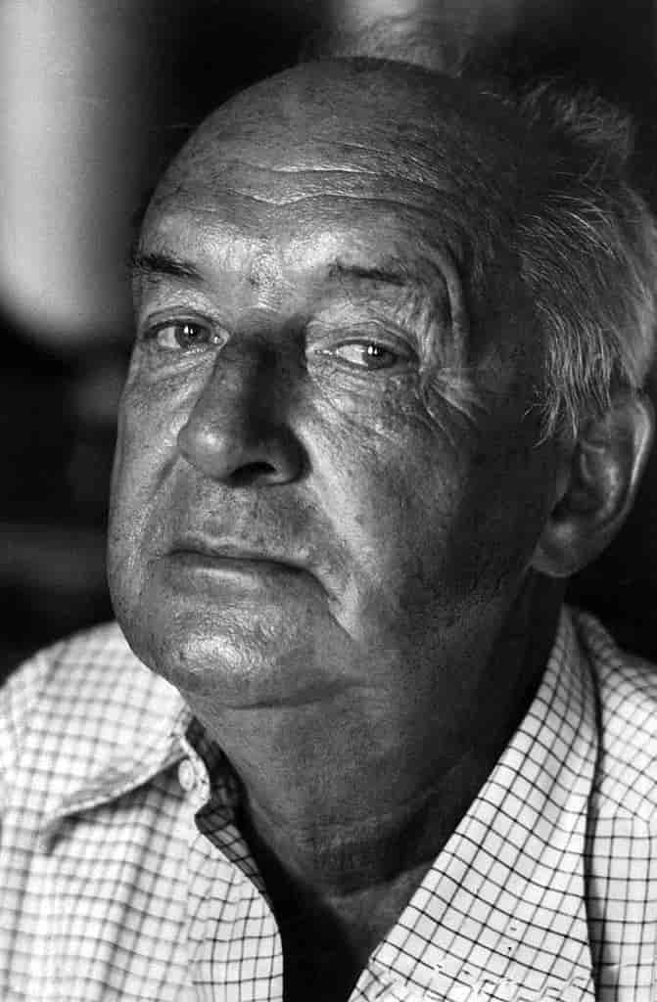
Translated by Vladimir Nabokov (1899-1977)
Notes:
Image: https://snl.no/Vladimir_Nabokov

Slide 7
Translated by Vladimir Nabokov (1899-1977)
Russia
One cannot understand her with the mind
Nor take her measure with a caliper:
Her state and stamp are of a special kind, --
All one can do is believe in her.

Slide 8
Он любил три вещи на свете
Он любил три вещи на свете: За вечерней пенье, белых павлинов И стертые карты Америки. Не любил, когда плачут дети, Не любил чая с малиной И женской истерики …А я была его женой.

Slide 9
Он любил три вещи на свете
On lyubil tri veshchi na svete: Za vechernei pen’e, belykh pavlinov I styortye karty Ameriki. Ne lyubil, kogda plachut deti, Ne lyubil chaya s malinoi I zhenskoi isteriki … A ya byla evo zhenoi.

Slide 10
Он любил три вещи на свете:
He loved three things in the world: За вечерней пенье, белых павлинов
Vespers, white peacocks И стертые карты Америки.
And antique maps of America. Не любил, когда плачут дети,
Didn’t like children crying, Не любил чая с малиной
Didn’t like tea with raspberry jam И женской истерики
And female hysterics. …А я была его женой.
HOW DO YOU THINK IT FINISHES?

Slide 11
Он любил три вещи на свете:
He loved three things in the world: За вечерней пенье, белых павлинов
Vespers, white peacocks И стертые карты Америки.
And antique maps of America. Не любил, когда плачут дети,
Didn’t like children crying, Не любил чая с малиной
Didn’t like tea with raspberry jam И женской истерики
And female hysterics. …А я была его женой.
… And I was his wife.

Slide 12
Anna Akhmatova (1889-1966) and Nikolay Gumilyov (1886-1921)
Notes:
Images: https://www.flickr.com/photos/chrisjohnbeckett/19384437022

Slide 13
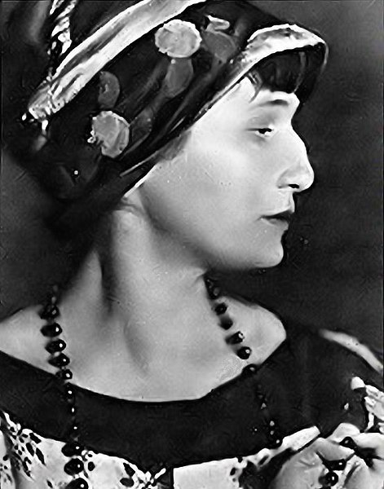
Anna Akhmatova
Notes:
Images: https://commons.wikimedia.org/wiki/File:Akhmatova.jpg

Slide 14
Thank you!
Спасибо!

